Slide 1
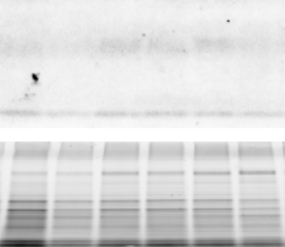
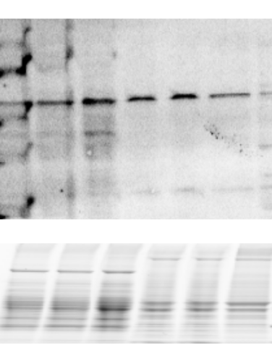
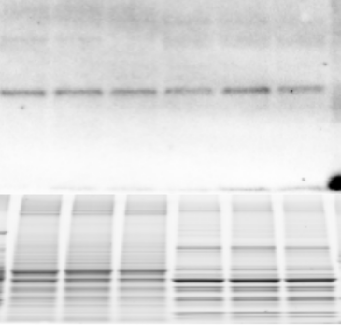
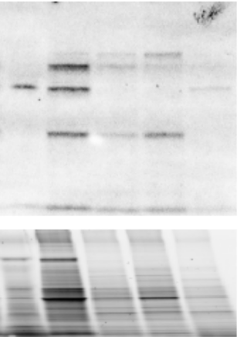
Signal downstream of CB2R （CP55940 5uM）
p38
JNK
AKT
ERK
（min） 0 3 7 10 20 30
（min） 0 3 7 10 20 30
（min） 0 3 7 10 20
（min） 0 3 7 10 20
Loading
control
Loading
control
Loading
control
Loading
control

